Slide 1
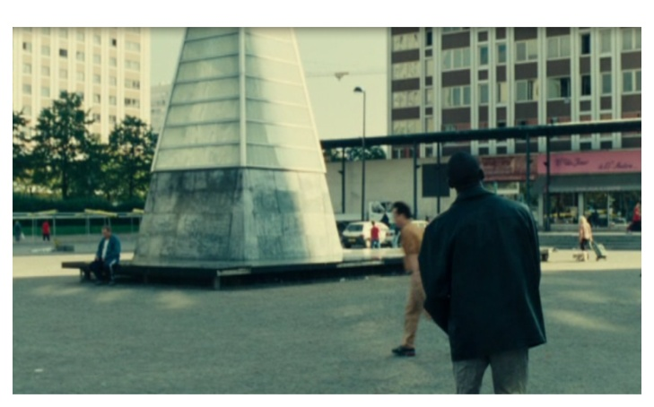
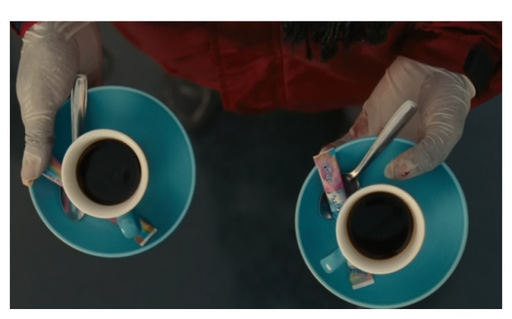
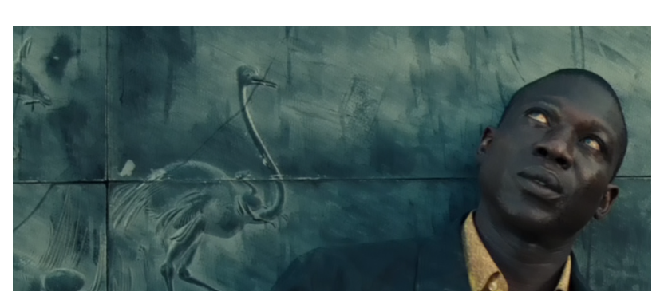
Place des
fêtes
UN COURT-MÉTRAGE D’OLIVER SCHMITZ

Slide 2

Place des fêtes
C’est quoi le titre? Qu’est-ce que ça peut représenter ?
1. Décris la mise-en-scène – describe the setting.
Le lieu – the place | Les personnages – the characters
L’histoire - the plot
Une place / Paris, la capitale de la France / une banlieue
Un homme et une femme
(a man and a women)
Un homme est blessé / une infirmière l’aide
Look at some examples of places in French – which one is suitable for
this film?
Lieu = supermarché – parc – cinéma – collège – stade – banlieue (suburbs) – petite ville – place (square) – Paris – capitale de la France – grande ville

Slide 3
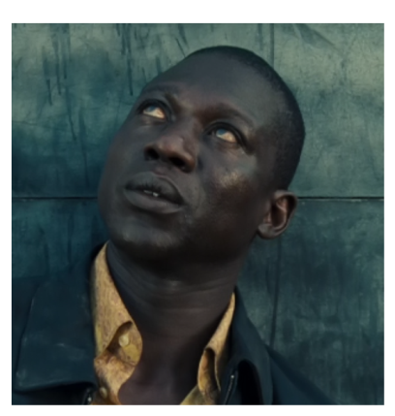
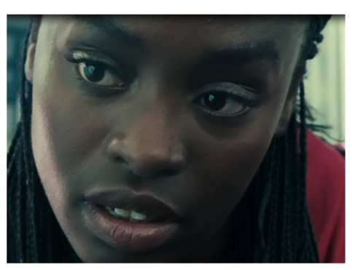
CHALLENGE: Décris les personnages /describe the
characters in French (use vocab’ help at end of booklet)

Slide 4
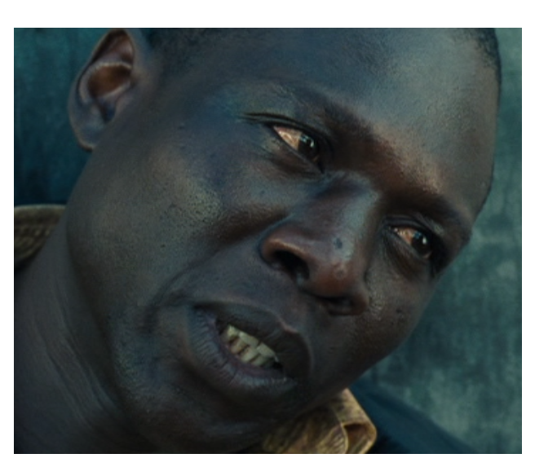
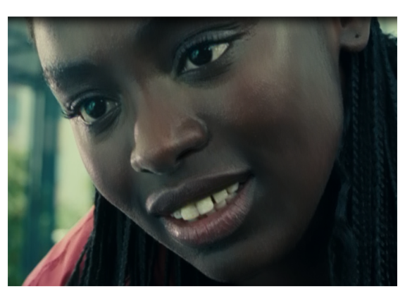
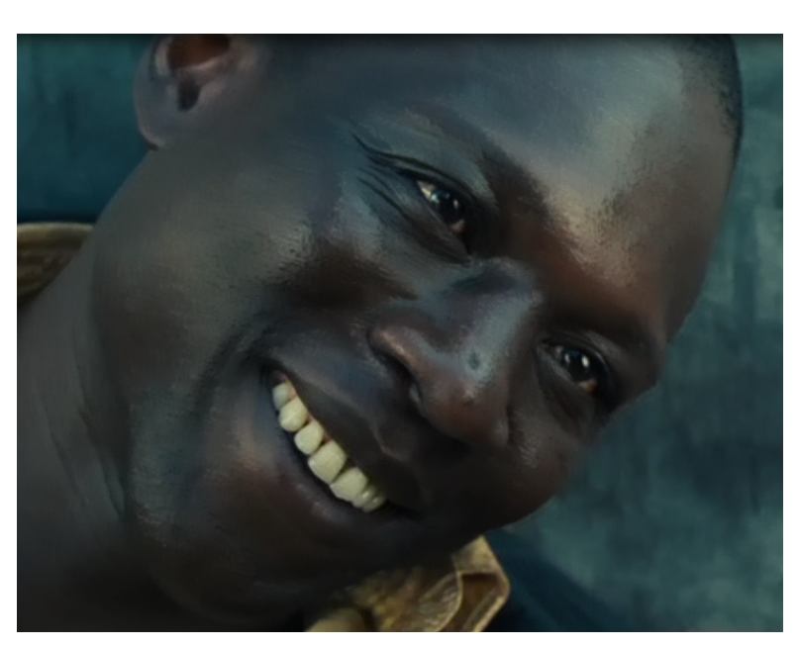
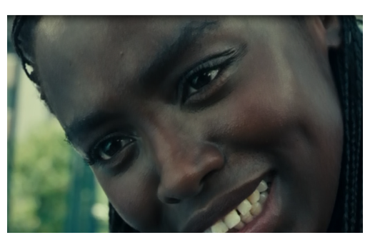
2. Creative writing in pairs: imagine a dialogue between the 2 characters.

Slide 5
Tu veux prendre un café avec moi ? | Do you want a coffee with me?
Tu veux sortir avec moi ? | Do you want to go out with me?
Je voudrais … | I would like…
Tu as de beaux yeux, tu sais. | You have beautiful eyes, you know.
Tu dois avoir mal aux pieds, car tu as passé la nuit à courir dans mes rêves. | Your feet must hurt, because you spent the night running in my dreams.
Ta mère est une voleuse, elle a volé les étoiles pour les mettre dans tes yeux. | Your mum is a thief, she stole the stars to put them in your eyes.
Tu habites chez tes parents ? | Do you live at your parents?
Tu me plais. | I like you.
Tu es si joli(e) ! | You’re so pretty!
Tu es tellement beau / belle ! | You are so handsome / beautiful!
Tu as des yeux de biche. | You have bambi eyes.
Tu me fais craquer. | I’m attracted to you.
Tu veux aller au cinéma avec moi ? | Do you want to go to cinema with me?
On va prendre un verre ? Je t’invite… | We go for a drink? I invite you...
Est-ce que je peux avoir ton numéro de téléphone ? | Can I have your telephone number?

Slide 6

Le caméra est l’œil du réalisateur

Slide 7
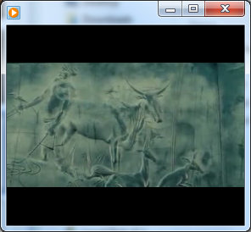
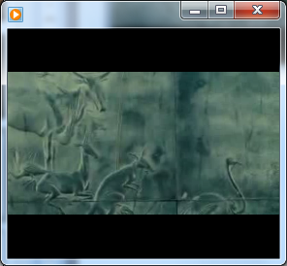
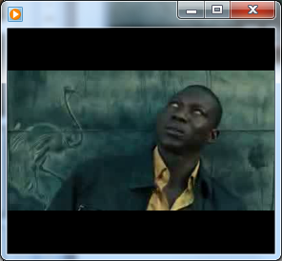
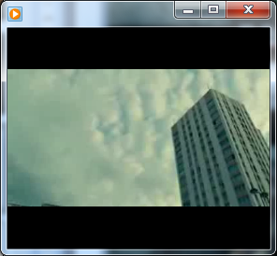
panoramique
contre-champ

Slide 8
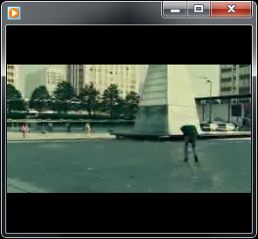
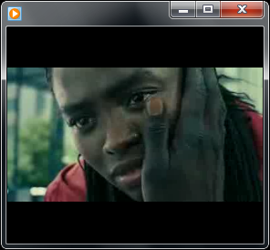
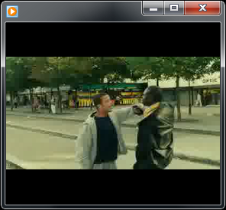
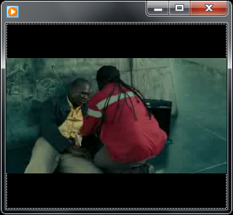
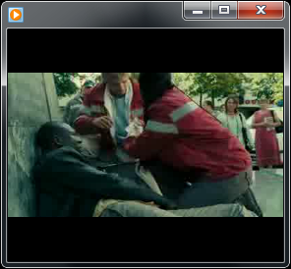
plan d'ensemble
gros plan
plan américain
plan moyen
plan général

Slide 9
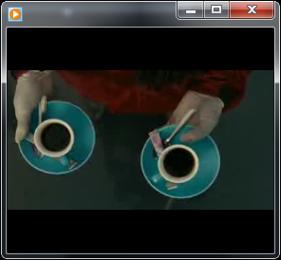
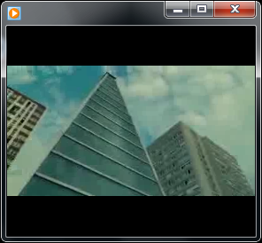
plongée
contre-plongée

Slide 10
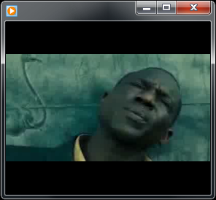
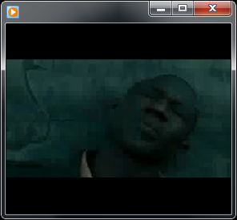
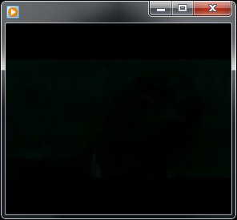
fondu au noir

Slide 11

2. Un peu de vocabulaire de cinéma.
1. au premier plan
2. à l’arrière-plan
3. des effets spéciaux
4. un plan moyen / américain
5. un gros plan
6. un très gros plan
7. caméra en contre plongée
8. un plan d’ensemble / général
a) in the background
b) special effects
c) a close up
d) an extreme close up
e) a long shot (general)
f) in the foreground
g) a medium shot
h) a low angle shot
Challenge: fill in the gaps!

Slide 12
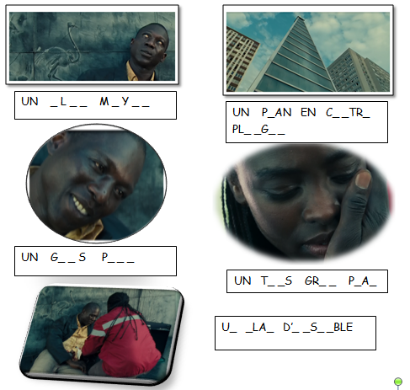

Slide 13
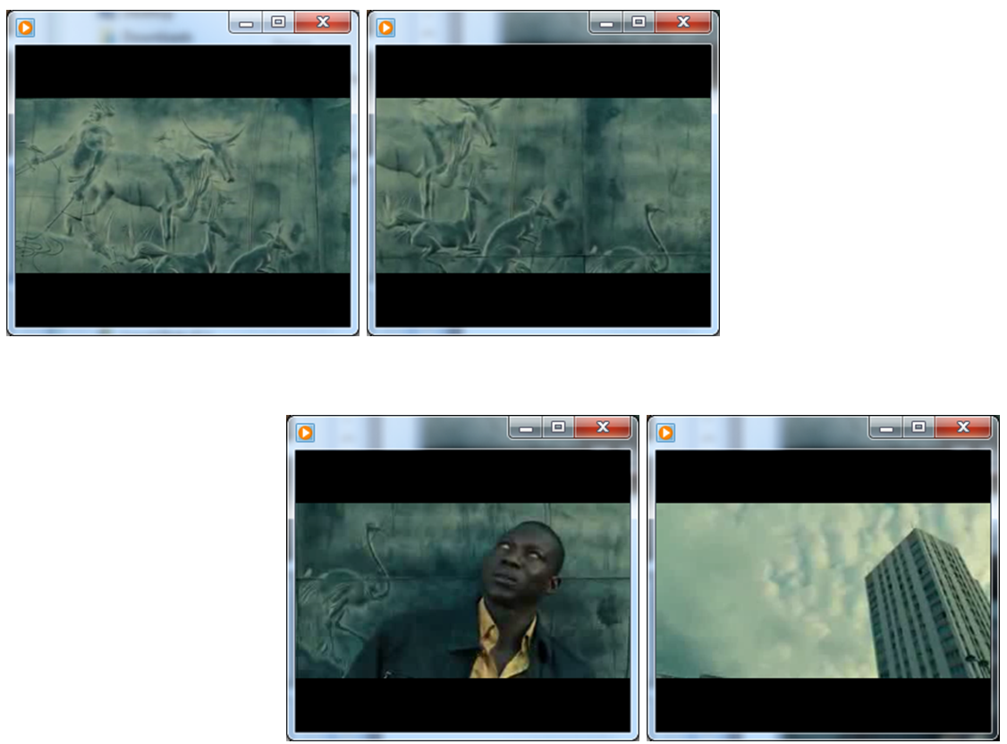
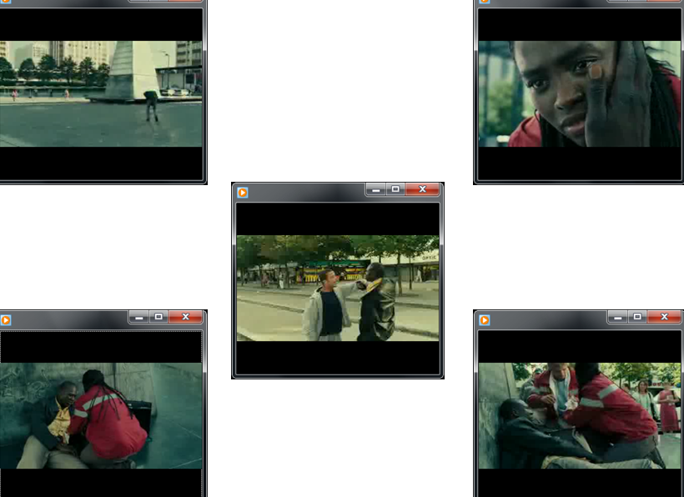
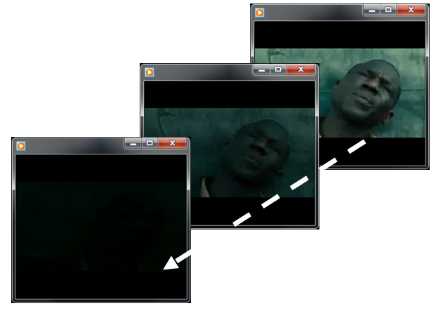
L’angle de prise de vue

Slide 14
fondu au noir
plan américain
panoramique
contre-champ
plongée
plan général
plan d'ensemble
contre-plongée
plan moyen
gros plan

Slide 15
Gros plan
Panoramique
Fondu au noir

Slide 16
Contre-plongée
Gros plan
Contre-champ

Slide 17
Plongée
Contre-plongée
Contre-champ

Slide 18
Plongée
Contre-plongée
Contre-champ

Slide 19
Plan général
Plan américain
Plan d’ensemble

Slide 20
Plan ensemble
Gros plan
Plan américain

Slide 21
Contre-plongée
Plan moyen
Fondu au noir

Slide 22
Plan américain
Plan moyen
Gros plan

Slide 23
Plan américain
Plan ensemble
Gros plan

Slide 24
Plan général
Plan américain
Plan d’ensemble

Slide 25
QUIZ – COMPETITION
1. La scène se passe…
a) à Londres b) à la campagne
c) en Afrique d) à Paris
2. Le personnage principal (l’homme) est…
a) anglais b) nigérian
c) italien d) tunisien
3. L’actrice principale (la femme) est…
a) secrétaire b) serveuse
c) infirmière d) vendeuse
AIDE / HELP :
se passe = takes places
le personnage = the character
l’homme = the man
infirmière = nurse
serveuse = waitress
une vendeuse =
a shop assistant
dort = sleeps
(dormir =to sleep)
est mort = a bike
est blessé = is hurt
un accident de voiture =
a car accident
malade = ill
s’est fait poignardé =
has been stabbed
tomber = to fall

Slide 26
4. L’homme dort dans…
a) un parking b) un parc
c) un cinéma d) une maison
5. L’homme est blessé, car …
a) il a un accident de voiture b) il est malade
c) il s’est fait poignardé d) il est tombé de vélo
BONUS :
What cinema effect is used in the film to tell the story?
FLASHBACK.
What is the story behind the 2 cups of coffee?
THE MAN INVITED THE WOMAN FOR A COFFEE BEFORE HE GOT STABBED.

Slide 27
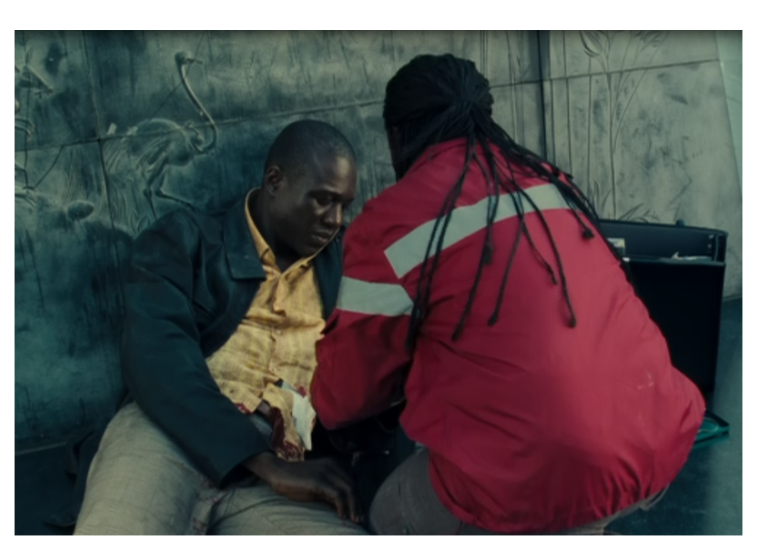
WELL DONE!
YOU FINISHED ALL ACTIVITIES ON
‘PLACE DES FÊTES’.
NOW STATE 2 THINGS YOU HAVE LEARNT:
(French words, anything on the film, etc…)

